Slide 1
Netwerkdag Schoolopleiders
21 november 2023

Slide 2
Workshop
Kempelscan

Slide 3
Opzet workshop
Informeren Wat is de Kempelscan, wat zijn contextvariabelen, hoe bereiden we studenten voor op het gebruik van de Kempelscan?
Verhelderen Welke items uit de scan leveren vragen op? Hoe ga jij hier mee om?
Toepassen Hoe zorg je ervoor dat de Kempelscan een middel blijft in je rol als schoolopleider?

Slide 4
Informeren
Notes:
Wat is de Kempelscan, wat zijn contextvariabelen, hoe bereiden we studenten voor op het gebruik van de Kempelscan?

Slide 5
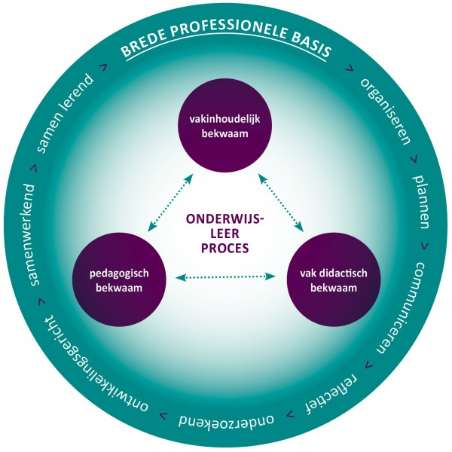
Bekwaamheden en Kempelscan
Notes:
Kempelscan
De Kempelscan is een gestandaardiseerd instrument waarmee het functioneren van de aanstaande leraar op de werkplek beoordeeld wordt. De items zijn afgeleid van de landelijke en wettelijke bekwaamheidseisen en worden geformuleerd in concreet waarneembaar gedrag.
De contextvariabelen en de Kempelscan per semester bieden inzicht in de te realiseren doelen in de stage. De Kempelscan dient als begeleidings- en beoordelingsinstrument en brengt in beeld waar de aanstaande leraar staat op het moment van invullen.
Halverwege de stage wordt de Kempelscan als begeleidingsinstrument ingevuld en besproken met de mentor,
zodat de stand van zaken ten aanzien van het functioneren in beeld wordt gebracht. Aan het einde van de stageperiode wordt de Kempelscan nogmaals ingevuld door de aanstaande leraar en de mentor. De Kempelscan functioneert op dat moment als beoordelingsinstrument en geeft een indicatie voor de eindbeoordeling. De Kempelscan wordt online ingevuld.
Bespreek in drietallen wat jij verstaat onder brede professionele basis/vakinhoudelijk bekwaam/ vakdidactisch bekwaam/ pedagogisch bekwaam.

Slide 6
Notes:
BEKWAAMHEIDSEISEN In de bekwaamheidseisen wordt uitgegaan van een brede professionele basis waarin de leraar primair onderwijs, als professional, hoge eisen stelt aan het niveau van zijn beroepskennis en kunde.
Voor het werken in het onderwijs wordt verondersteld dat de leraar samen kan werken met collega’s, ouders en anderen en dat hij zijn/haar professionele handelen kan uitleggen en verantwoorden. Naast kennis en kunde spelen in de interactie tussen leraar en leerling persoonlijkheid en beroepshouding van de leraar een belangrijke rol. Het is van belang dat de aanstaande leraar beschikt over zelfkennis en in staat is tot kritische reflectie op zichzelf in het professionele handelen.
In aanvulling op deze brede professionele basis worden drie bekwaamheidsgebieden onderscheiden: de pedagogische, vakinhoudelijke en vakdidactische bekwaamheid. De leraar is verantwoordelijk voor de inhoud van zijn/ haar onderwijs (vakinhoudelijk bekwaam) en de manier waarop leerlingen die inhoud leren (vakdidactisch bekwaam). Daarnaast is hij/zij verantwoordelijk voor een veilig, ondersteunend en stimulerend leerklimaat (pedagogisch bekwaam

Slide 7
Bekwaamheden en Kempelscan
Pedagogisch bekwaam
Vakinhoudelijk bekwaam
Vakdidactisch bekwaam
Brede professionele basis

Slide 8
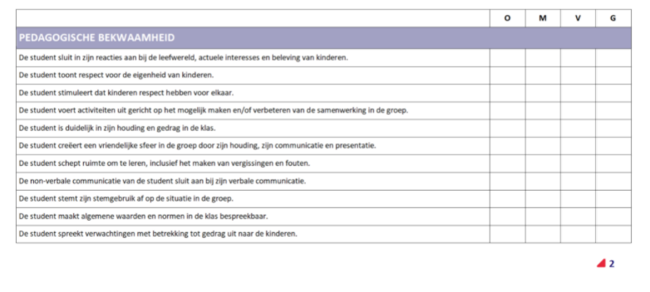

Slide 9
Bekwaamheden: oefening
Tweetal
Elk tweetal bekijkt een bekwaamheid en de bijbehorende Kempelscan
Wat moet een student laten zien om hieraan te voldoen? Wat kan zij ondernemen?
Wat heeft dat voor consequenties voor de begeleiding van de mentor en van jou? Hoe kun je de student hierin ondersteunen?

Slide 10
Verhelderen

Slide 11
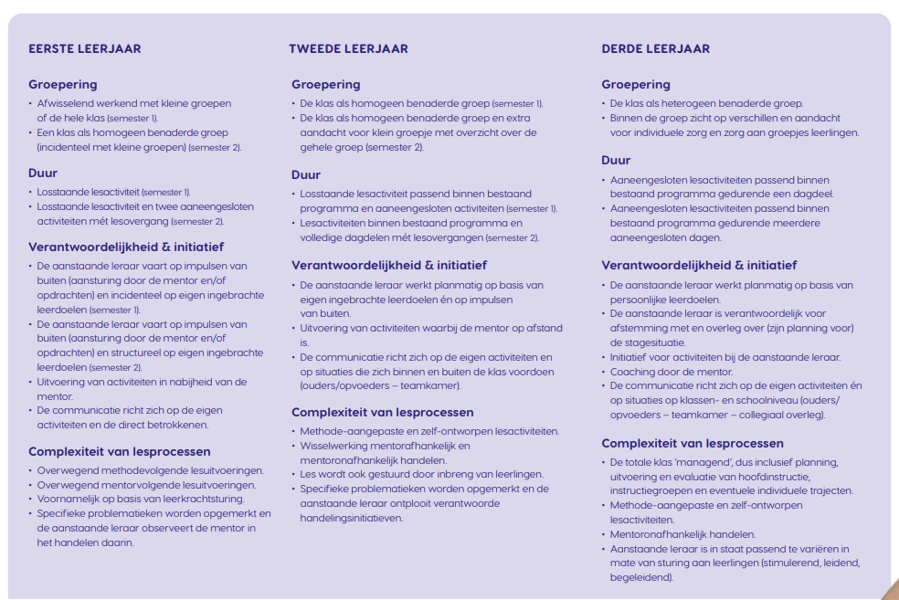
Ieder fase zijn eigen contextvariabelen
Notes:
Toelichting op contextvariabelen
De contextvariabelen geven de omstandigheden en voorwaarden aan waarin de aanstaande leraar de diverse bekwaamheden
moet aantonen. De contextvariabelen nemen toe in moeilijkheidsgraad gedurende de opleiding.
Deze contextvariabelen zijn:
1. groepering: werken met een groep, werken met groepjes, de klas als homogene groep,
de klas als heterogene groep met aandacht voor verschillen tussen leerlingen;
2. duur: tijdens welke de beschreven bekwaamheden getoond moet worden;
3. verantwoordelijkheid en initiatief: mate van verantwoordelijkheid van de aanstaande leraar, respectievelijk de mentor;
4. complexiteit van (les)processen.
Deze vier contextvariabelen vormen ‘de bril’ waarmee de Kempelscan ingevuld wordt.

Slide 12
Ieder fase zijn eigen contextvariabelen
Wat kan en mag je van een student verwachten?
Wat betekent dit voor jouw rol?

Slide 13
Verhelderen
Maak groepen van drie
Bekijk de items uit de Kempelscan
Welke items leveren vragen op? Welke vragen zijn dat? Hoe ga jij hier mee om?

Slide 14
Toepassen

Slide 15
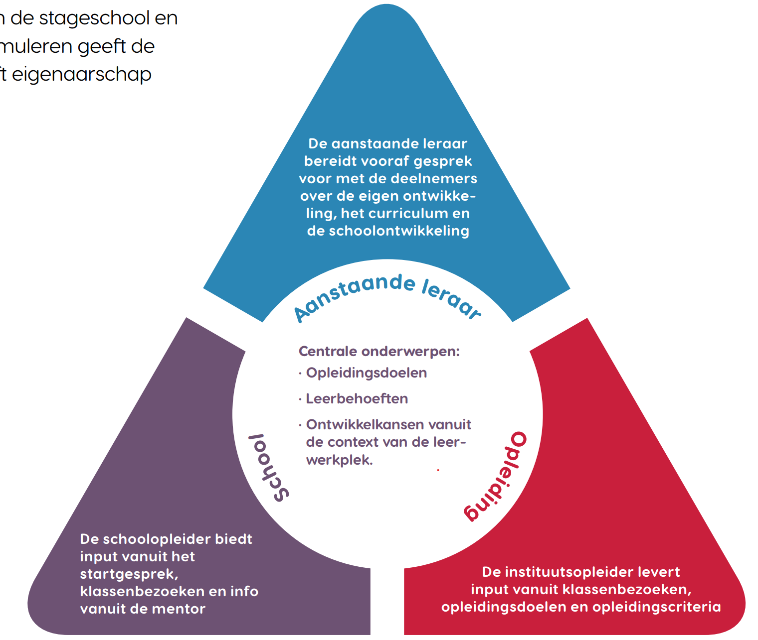
Toepassen
Hoe zorg jij er als schoolopleider voor dat de Kempelscan een middel blijft en geen doel?
Hoe zet je de scan in het driehoeksgesprek in?
Welke rol heeft de student?
Welke rol heeft de mentor?
Wanneer geef je een ‘goed’?

Slide 16
Tot slot
Welke vragen/opmerkingen blijven over na deze workshop?
Noteer ze in deze Mentimeter

